Slide 1
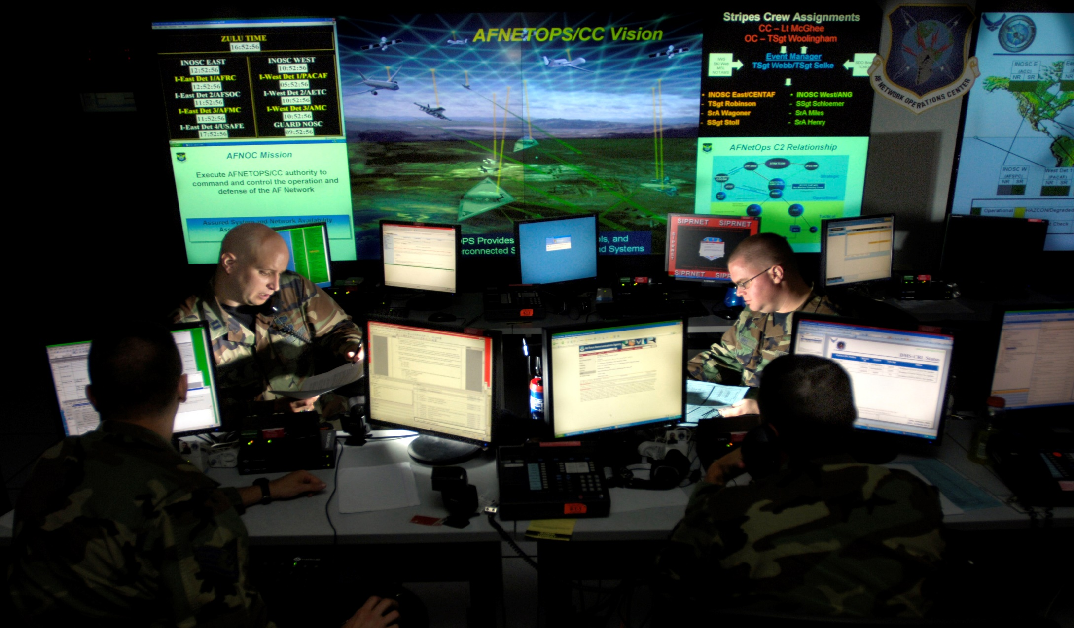

Slide 3
পাঠ পরিচিতি

Slide 4
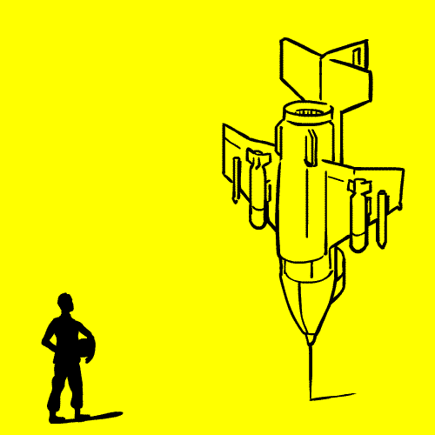

Slide 5
কম্পিউটার
প্রতিরক্ষা বাহিনীতে ব্যবহৃত কম্পিউটার

Slide 6
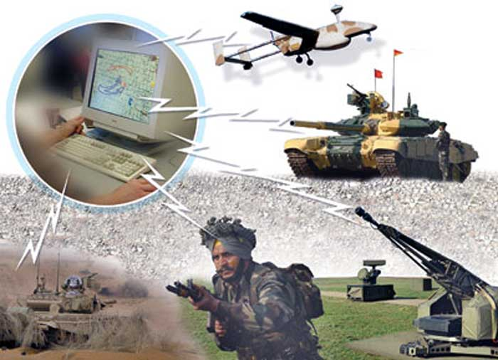
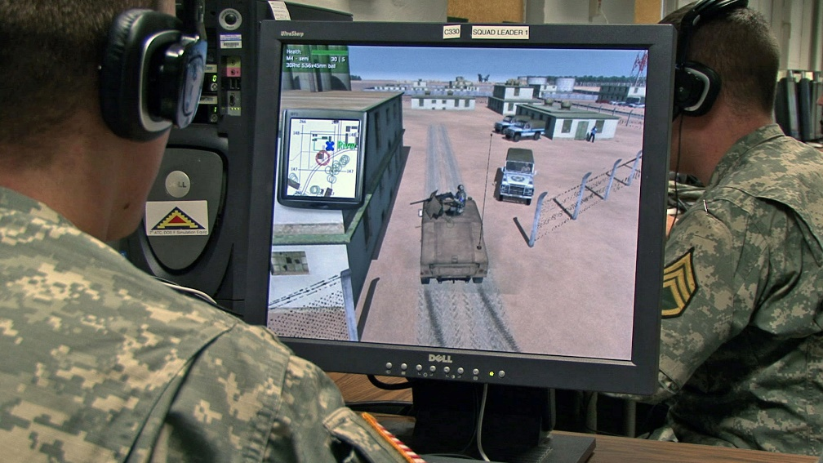
যুদ্ধক্ষেত্র পরিচালনায় প্রযুক্তি
যুদ্ধক্ষেত্র পর্যবেক্ষণে প্রযুক্তি

Slide 7
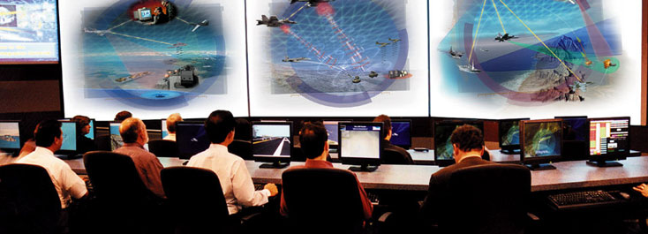

Slide 8
আই.সি.টি নির্ভর প্রতিরক্ষা ব্যবস্থার ধারণা ব্যাখ্যা করতে পারবে।
আই.সি.টি নির্ভর প্রতিরক্ষা ব্যবস্থার বৈশিষ্ট্য উল্লেখ করতে পারবে।
আই.সি.টি নির্ভর প্রতিরক্ষা ব্যবস্থার ব্যবহার বর্ণনা করতে পারবে।

Slide 9
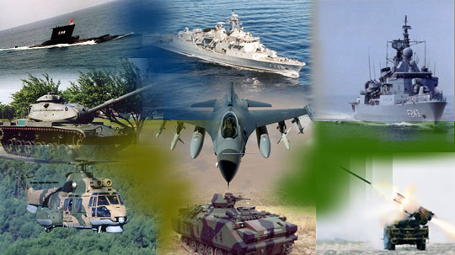
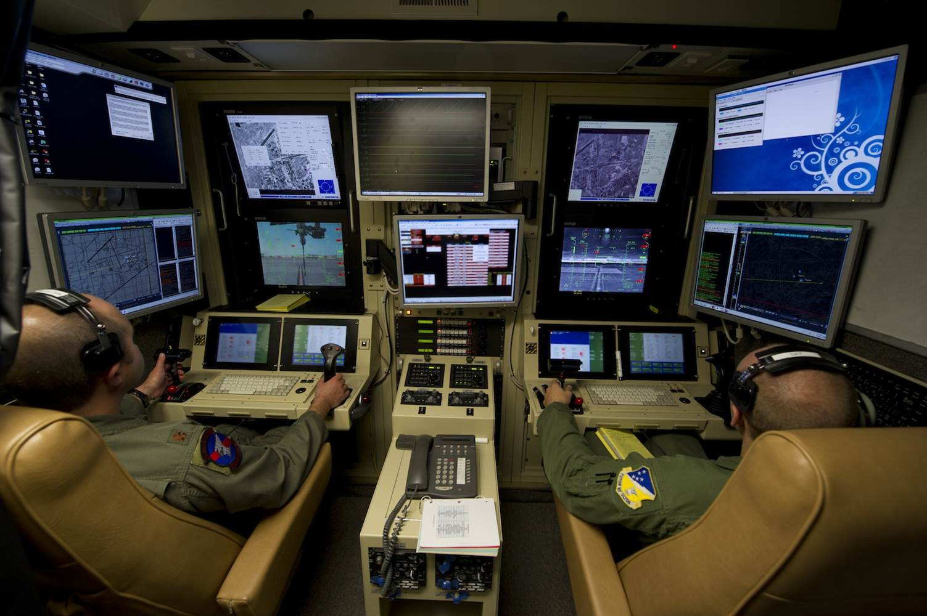
কোন দেশের সার্বভৌমত্ব ও জনগনের নিরাপত্তা নির্ভর করে-
ঐ দেশের প্রতিরক্ষা ব্যবস্থার উপর।
বর্তমানে প্রতিটি দেশে প্রতিরক্ষা বাহিনী পরিচালনা এবং অভ্যন্তরীণ যোগাযোগ ব্যবস্থায় ব্যাপকভাবে ব্যবহৃত হচ্ছে-
তথ্য ও যোগাযোগ প্রযুক্তি।

Slide 10
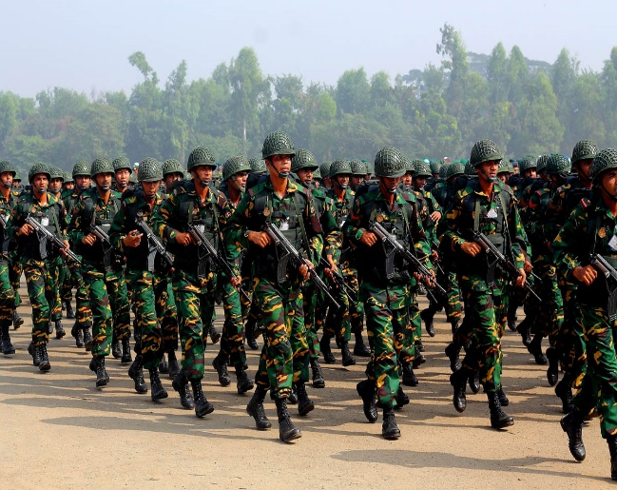
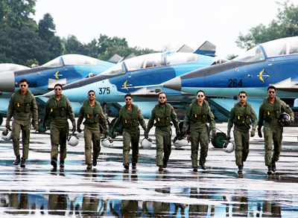
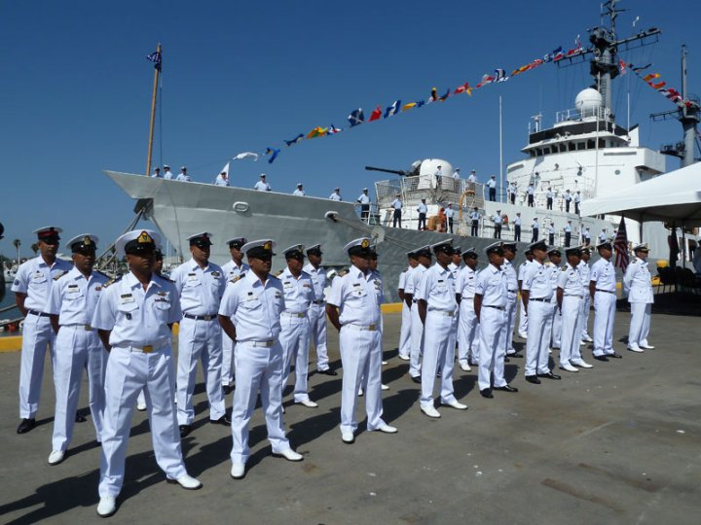
আধুনিক বিশ্বে প্রতিরক্ষা কাজে নিয়োজিত-
সেনাবাহিনী
বিমানবাহিনী
নৌবাহিনী

Slide 11
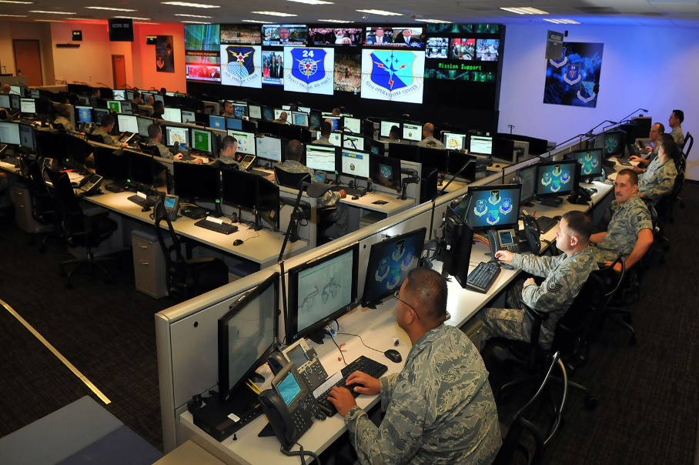
এদের ক্ষমতা এবং দক্ষতা নির্ভর করে-
এরা কত আধুনিক কম্পিউটার নির্ভর যন্ত্রপাতি দ্বারা দ্রুত যোগাযোগ করে যাচ্ছে তার উপর।

Slide 12
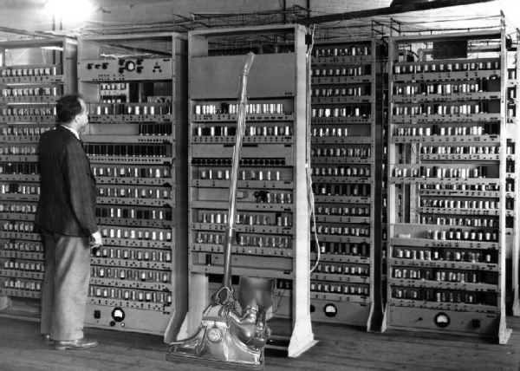
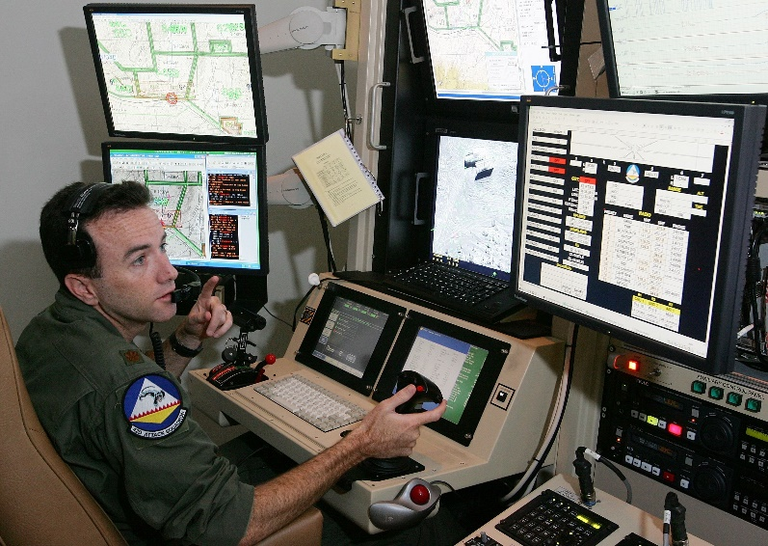
১৯৪৬ সালে আমেরিকার সেনাবাহিনীর প্রয়োজনে ব্যবহৃত হয়েছিল-
ENIAC কম্পিউটার।
এর মাধ্যমে বিভিন্ন অস্ত্র এবং গোলাবারুদ নির্দিষ্ট দূরত্বে নিক্ষেপের পূর্বেই নির্ণয় করা হত-
ঐ এলাকার আবহাওয়ার পূর্বাভাস।

Slide 13
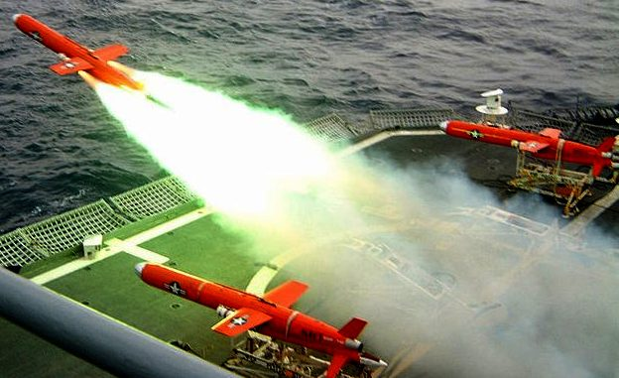
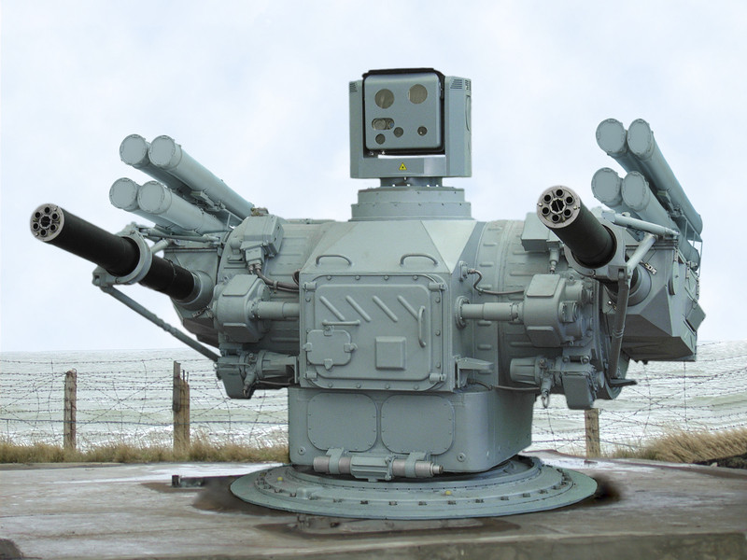
প্রতিপক্ষের রাডারকে ফাঁকি দিয়ে লক্ষ্যস্থলে আঘাত করতে পারে-
কম্পিউটার নিয়ন্ত্রিত চালকবিহীন মিশাইল।
এমনকি শত্রু বিমানের আগমনী বার্তা, অবস্থান ও গতি শনাক্ত করা
এবং স্বয়ংক্রিয়ভাবে তা ধ্বংস করা সম্ভব হচ্ছে-
কম্পিউটার নিয়ন্ত্রিত রাডার দিয়ে।

Slide 14
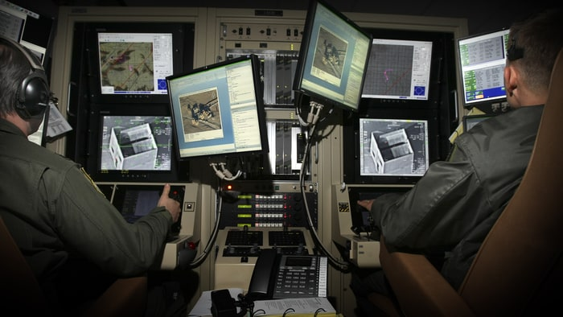
আই.সি.টি প্রতিরক্ষা শিল্পকে দিয়েছে আধুনিকতার ছোঁয়া।
সরাসরি উপস্থিত না থেকেও করা যাচ্ছে-
নেটওয়ার্কের মাধ্যমে যুদ্ধক্ষেত্রের ব্যবস্থাপনা।
আই.সি.টি-র মাধ্যমে সরাসরি পর্যবেক্ষণ সম্ভব হয়েছে-
যুদ্ধক্ষেত্রের যুদ্ধকালীন পরিস্থিতি।

Slide 15
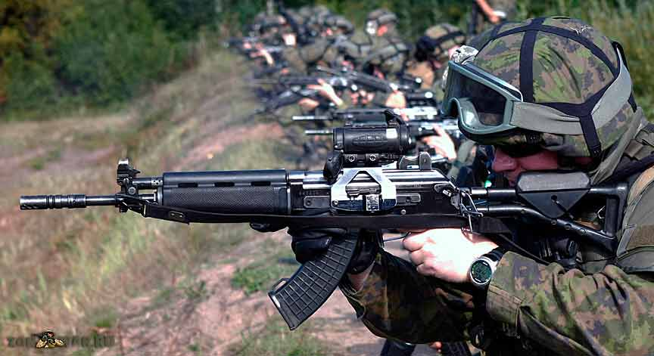
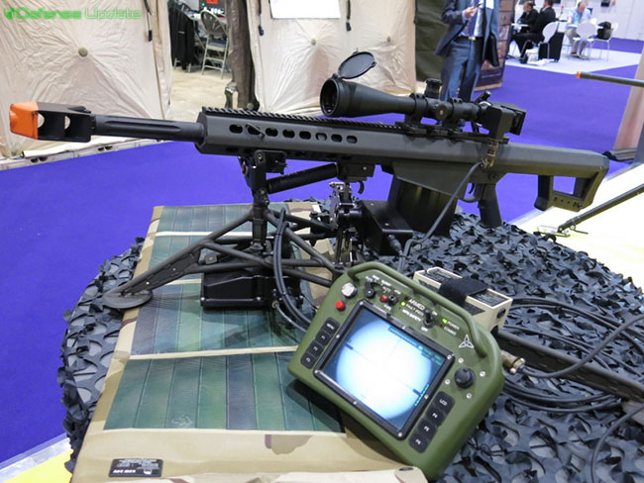
আই.সি.টি প্রতিরক্ষা শিল্পকে দিয়েছে আধুনিকতার ছোঁয়া।
প্রতিরক্ষা শিল্পে এখন dump-bomb এর পরিবর্তে তৈরি হচ্ছে-
আধুনিক অস্ত্রশস্ত্র।
যুদ্ধের সময় সৈনিকেরা এই ধরণের আধুনিক অস্ত্রের সাথে পারবে-
কথা বলতে এবং যোগাযোগ স্থাপন করতে।

Slide 16
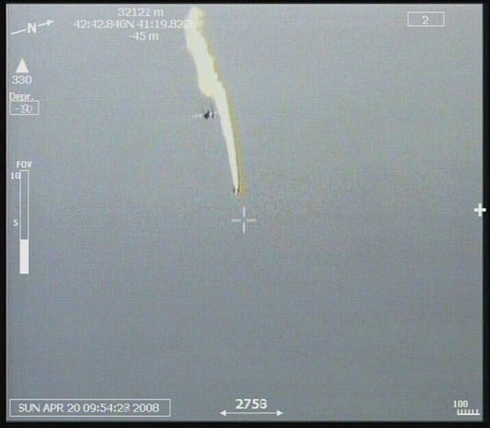
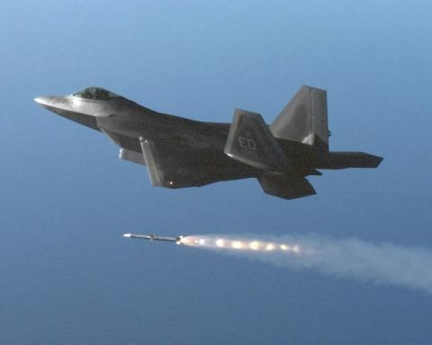
অস্ত্রগুলো আশেপাশের এলাকার কোন ক্ষতিসাধন না করে করতে সক্ষম-
নির্দিষ্ট টার্গেট খুঁজে বের করতে ও ধ্বংস করতে।
উচ্চ গতিতে নিজের গতিপথ ঠিক করে নিতে পারে-
air-to-air মিসাইল নিক্ষেপের মাধ্যমে শত্রুর এয়ারক্রাফটকে ধ্বংস করার সময়

Slide 17
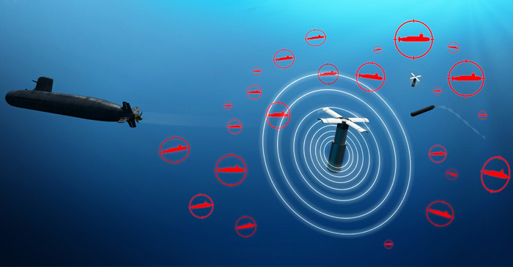
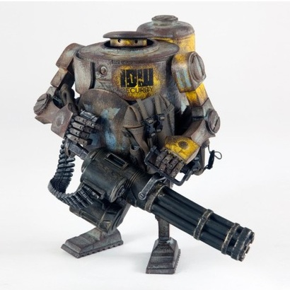
আবার গভীর সমদ্রে জাহাজের কাঠামো থেকে উৎপন্ন কম্পন বিশ্লেষণ করে করতে পারে-
সঠিক জাহাজটি চিহ্নিত করে সেটি ধ্বংস করতে।
সাম্প্রতিককালে উদ্ভাবিত কিলার রোবট করতে পারবে-
যুদ্ধক্ষেত্রে মানুষের পরিবর্তে যুদ্ধ।

Slide 18
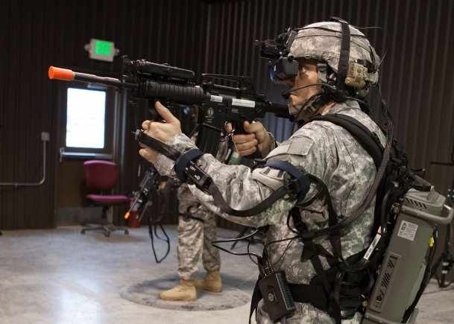
আই.সি.টি-র কল্যাণে একজন কমান্ডার করতে পারে-
যুদ্ধক্ষেত্রের প্রতি মুহুর্তের ঘটনা সরাসরি পর্যবেক্ষণ।
এই যুগে সৈন্যরা রাইফেল ও বর্মের পাশাপাশি সজ্জিত থাকে-
উন্নত ইলেক্ট্রনিক ডিভাইস দ্বারাও।

Slide 19
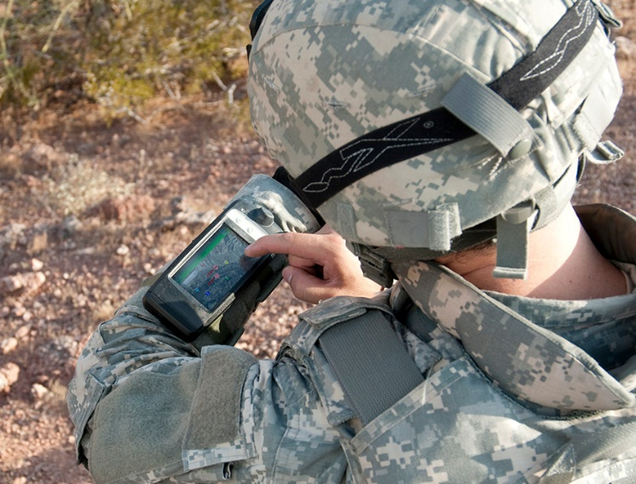
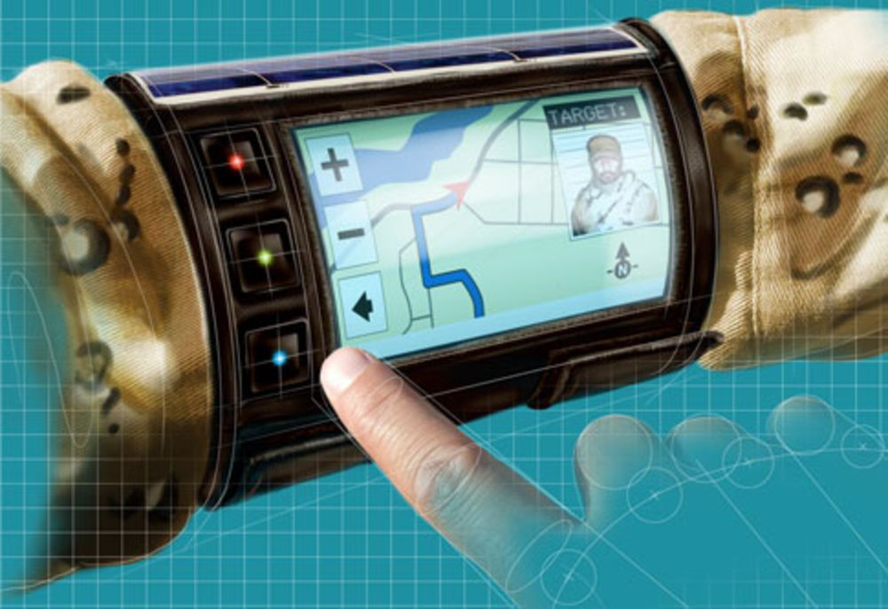
এছাড়া ডিভাইসগুলো নির্ধারণ করতে পারে-
যুদ্ধক্ষেত্রে তাদের গতিপথ
শত্রুবাহিনী ও তাদের মধ্যবর্তী দূরত্ব

Slide 20
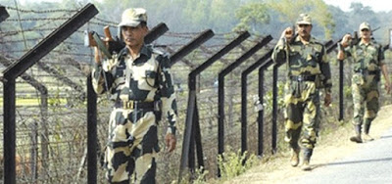
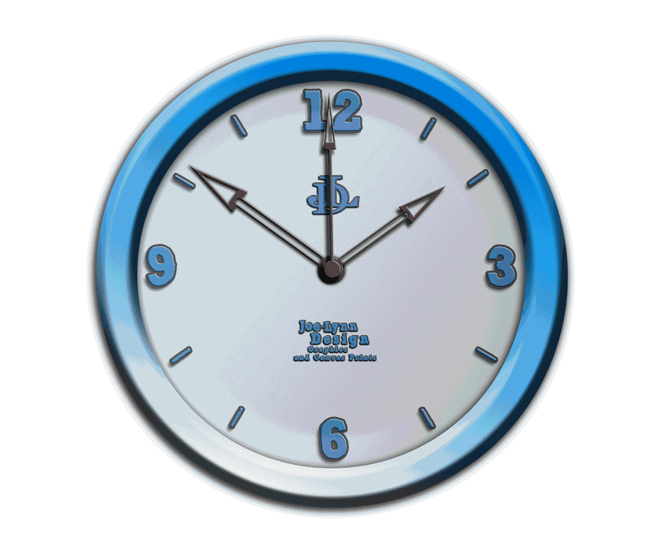
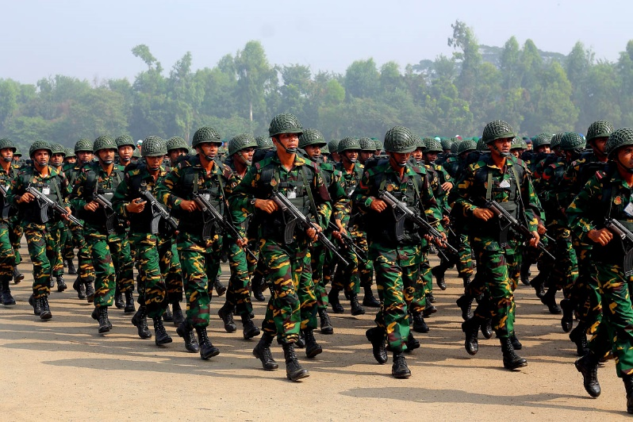
এছাড়া ডিভাইসগুলো নির্ধারণ করতে পারে-
এক স্থান থেকে আরেক স্থানে যেতে মোট সময়
এবং তাদের টার্গেটকে পুরোপুরি ধ্বংস করার জন্য প্রয়োজনীয় বল ।

Slide 21
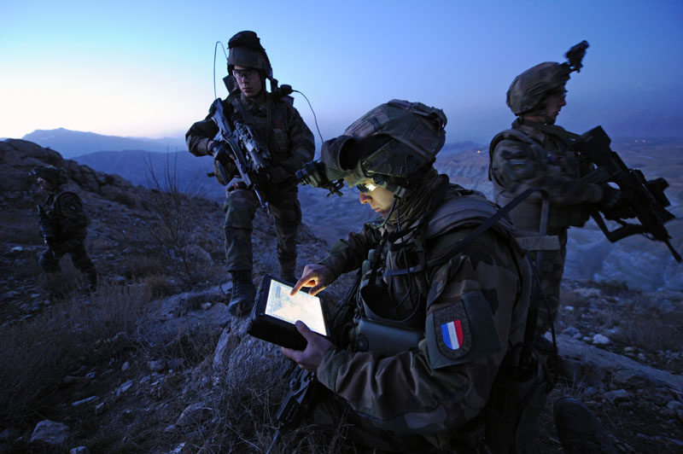
বিপজ্জনক মিশনের ক্ষেত্রে এই ডিভাইসগুলো ব্যবহার করে সৈন্যরা পায়-
তাদের কমান্ডারের কাছ থেকে সরাসরি দিকনির্দেশনা।

Slide 22
আই.সি.টি নির্ভর প্রতিরক্ষা ব্যবস্থা কী?

Slide 23
১.GPS এর অর্থ কী?
ক. Global Pointing System
খ. Global Power System
গ. Global Poisoning System
ঘ. Global Printing System
Notes:
এখানে ট্রিগার এর ব্যবহার করা হয়েছে। সঠিক উত্তর জানতে অপশনগুলিতে ক্লিক করুন।

Slide 24
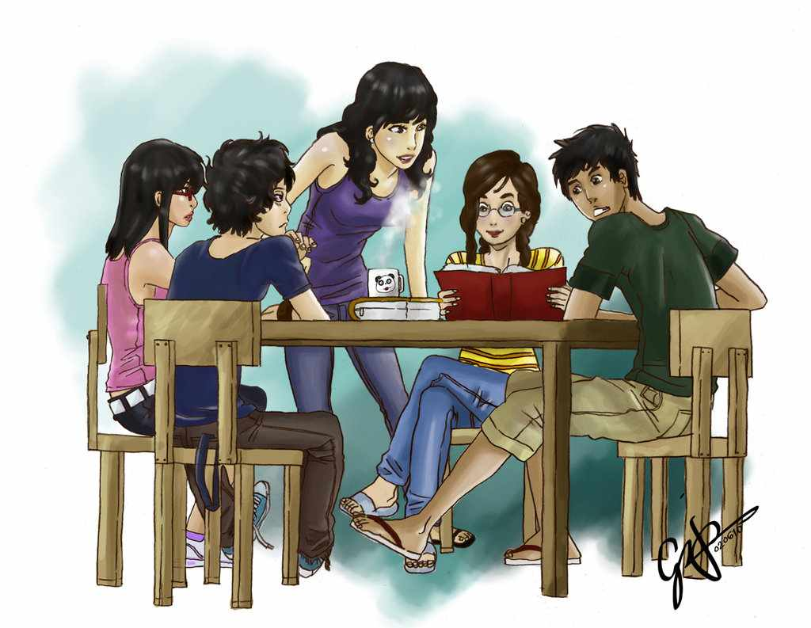
আই.সি.টি নির্ভর প্রতিরক্ষা ব্যবস্থার বৈশিষ্ট্যগুলি উল্লেখ কর।
আই.সি.টি নির্ভর প্রতিরক্ষা ব্যবস্থা ব্যবহারের ক্ষেত্রগুলি উল্লেখ কর।

Slide 25
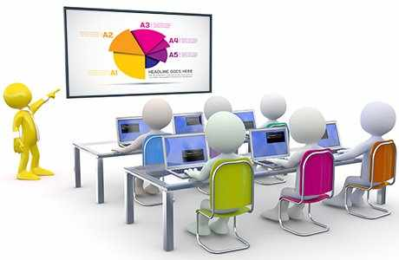
আই.সি.টি নির্ভর প্রতিরক্ষা ব্যবস্থা কী?
আই.সি.টি নির্ভর প্রতিরক্ষা ব্যবস্থার বৈশিষ্ট্যগুলি কী?
আই.সি.টি নির্ভর প্রতিরক্ষা ব্যবস্থা ব্যবহারের ক্ষেত্রগুলি কী?

Slide 26
আই.সি.টি নির্ভর প্রতিরক্ষা ব্যবস্থা প্রতিরক্ষার ক্ষেত্রে কি কি অবদান রেখেছে।

